Slide 1

Název školy | ZÁKLADNÍ ŠKOLA, JIČÍN, HUSOVA 170
Číslo projektu | CZ.1.07/1.4.00/21.2862
Číslo a název klíčové aktivity | 3.2 Inovace a zkvalitnění výuky prostřednictvím ICT
Název DUM: VY_32_INOVACE_II_3_02_ Časové vztahy - dny v týdnu, roční období, měsíce
Šablona číslo: II Sada číslo: 3 Pořadové číslo DUM: 02
Autor: Mgr. Jitka Valentová

Slide 2
Anotace: Žáci si zopakují vědomosti o časových vztazích jako jsou dny v týdnu, roční období, měsíce.
Očekávaný výstup: Žáci se umí orientovat v základních časových vztazích.
Druh učebního materiálu: prezentace
Typická věková skupina: 7-8 let, 2. třída
Klíčová slova: dny v týdnu, roční období, měsíce
Pomůcky a materiál: interaktivní tabule, pero, pracovní list, pastelky
Potřebný čas pro výuku DUM: 35 min
Metodické zhodnocení a popis práce s digitálním učebním materiálem:
Materiál je vhodný ke kontrole, zda si žáci pamatují přesné pořadí měsíců v roce, dnů v týdnu, ročního období.
Žáci pracují samostatně nejprve do pracovního listu. Kdo je hotov dříve, nakreslí typické znaky pro podzim.
Kontrolu pro upevnění látky provádíme prostřednictvím interaktivní tabule.

Slide 3



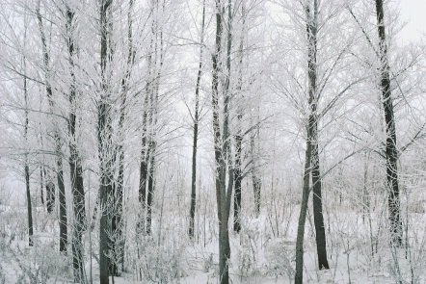
1. Napiš číslice k ročním období, tak jak jdou popořadě:
LÉTO
PODZIM
JARO
ZIMA

Slide 4
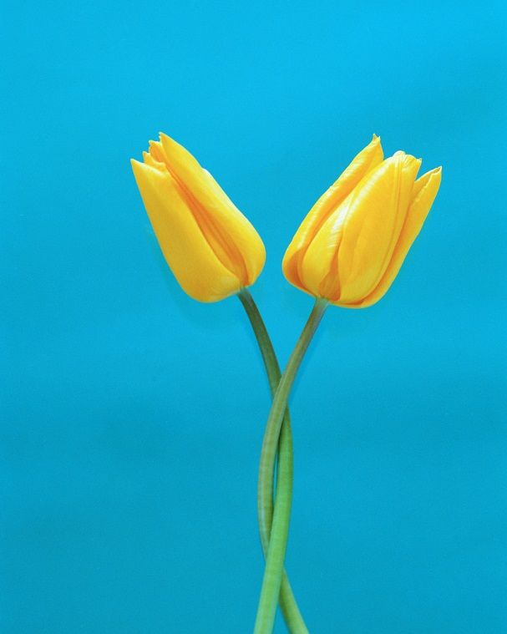

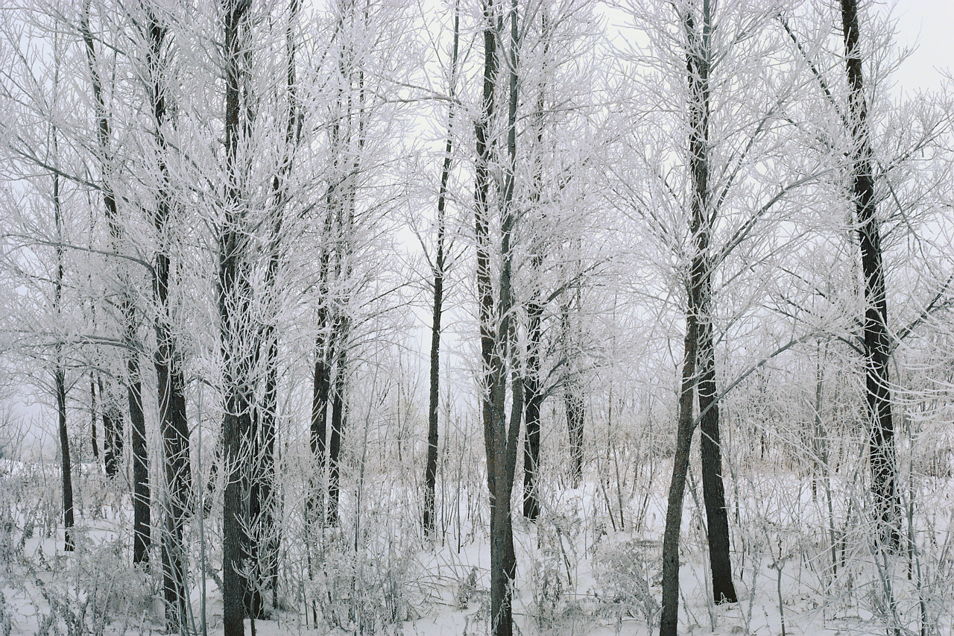


Slide 5
2. Napiš číslice ke dnům v týdnu, tak jak jdou popořadě:
PÁTEK
PONDĚLÍ
SOBOTA
ÚTERÝ
STŘEDA
ČTVRTEK
NEDĚLE

Slide 6

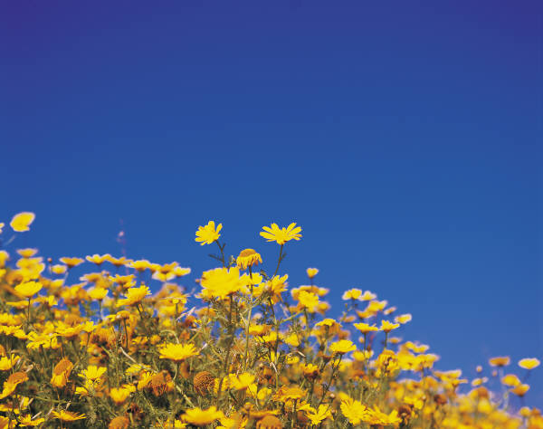

3.Napiš číslice k měsícům, tak jak jdou popořadě:
PROSINEC
ÚNOR
DUBEN
LEDEN
KVĚTEN
BŘEZEN
ZÁŘÍ
SRPEN
ČERVEN
ČERVENEC
LISTOPAD
ŘÍJEN

Slide 7
Pracovní list:
Prvouka:
Druhá třída
Jméno :
Datum:
1. Napiš číslice k ročním období, tak jak jdou popořadě:
 | LÉTO
 | PODZIM
 | JARO
 | ZIMA
2.Napiš číslice ke dnům v týdnu, tak jak jdou popořadě:
 | PÁTEK
 | PONDĚLÍ
 | SOBOTA
 | ÚTERÝ
 | STŘEDA
 | ČTVRTEK
 | NEDĚLE
3.Napiš číslice k měsícům, tak jak jdou popořadě:
 | PROSINEC
 | ÚNOR
 | DUBEN
 | LEDEN
 | KVĚTEN
 | BŘEZEN
 | ZÁŘÍ
 | SRPEN
 | ČERVEN
 | ČERVENEC
 | LISTOPAD
 | ŘÍJEN

Slide 8
Použité zdroje:
Otevřená galerie Microsoft Office
www.microsoft.office.com

